Slide 1

Kegiatan Belajar 4
RAHMAH TUNISA
1101075009

Slide 2

Mencetak file persentasi
Langkah-langkah yang ditempuh dalam proses pencetakan
pada powerpoint yaitu jika slide powerpoint yang anda buat
memang sudah siap melalui proses editing untuk siap cetak.
Langkah-langkahnya;

Slide 3

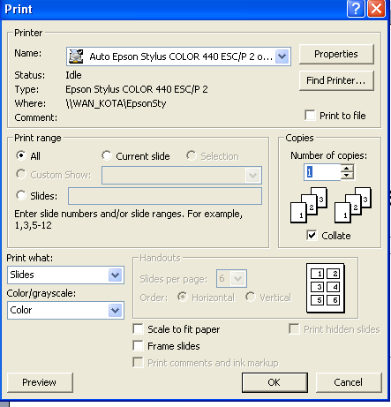
Klik file, pilih print atau tekan shortcut menu print , tapi jika anda ingin melakukan pengaturan tersendiri maka lakukan dengan menekan tompol keyboard (Ctrl + P) maka akan muncul kotak dialog seperti gambar

Slide 4

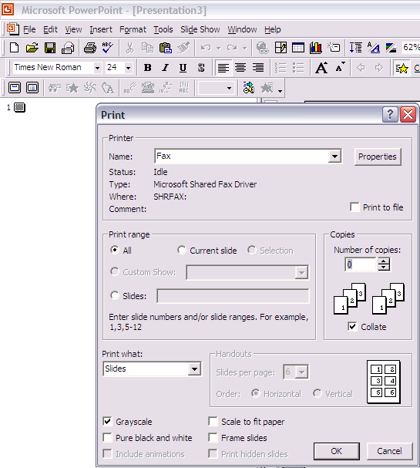
Fitur-Fitur Dasar Pencetakan
Perhatikan gambar berikut in;

Slide 5

Hal-hal yang perlu untuk diperhatikan antara lain :
- jenis dan nama printer yang digunakan
- print rage : seluruh slide, atau slide tertentu
- jumlah pencetakan
- Print sebagai : slide atau sebagai hand out
- Print dengan Gray scale atau black white
Apabila semuanya sudah tertata dengan benar, maka proses
pencetakan sudah dapat dilakukan.

Slide 6

Arigatou Gozaimasu

